Slide 1

Futbolda Yorum, Analizlere Yeni Bakış ve Geleneksel Habercilik
FUTBOL HABER SİTESİ

Slide 2





AMAÇ
GoLcheck haber sitesinde amacımız Avrupa’da ve Dünya’da çok takip edilen Avrupa’nın 5 büyük ligine yeni nesil anlayış getirmek. Bunun yanı sıra geleneksel haberciliği de beraberinde sürdürmek. Yapay zekâ ile bütünleştirilmiş sitede yorumları ve analizleri yapay zekâ ile yapmak, yapmaya çalışmak. İlk 11 tahminleri, taktik analizler vs.

Slide 3
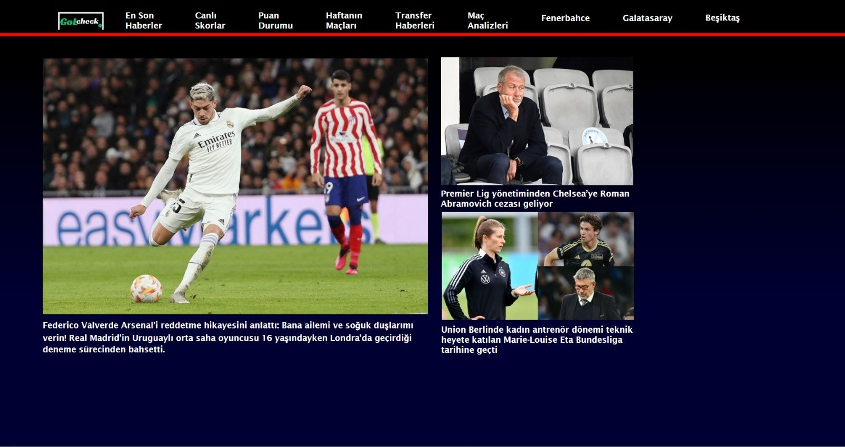
Slogan ve İlk Tasarım
Kullanışlı ve yenilikçi ara yüzlerle Avrupa'nın 5 büyük ligini kolayca takip edin. Haberler, söylentiler, fikstürler ve dahası…

Slide 5



Kullanılacak Teknolojiler
Front-End
Back-End
Data Base

